Slide 1
Výzkum v ošetřovatelství
- věda a výzkum v ošetřovatelství
STUDY DESIGN
Mgr. Dana Dolanová, Ph.D.
dana.dolanova@med.muni.cz

Slide 2
Cíle přednášky
Naučit se identifikovat klíčové rysy hlavních studijních plánů
Naučit se klasifikovat hlavní návrhy studií
Naučit se identifikovat výhody a nevýhody hlavních návrhů studií
Co je třeba znát?
Klinická otázka, PICO, hierarchie/pyramida návrhů jednotlivých studií.

Slide 3
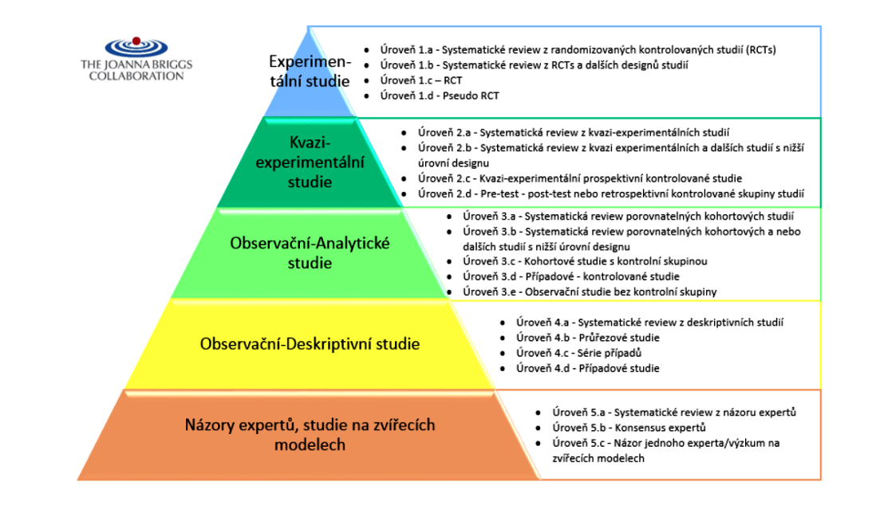
Marečková (2015) - https://cebhckt-jbi.med.muni.cz/res/file/publications/monographs/mareckova-2015-zdravonictvi-zalozene-na-dukazech.pdf

Slide 4
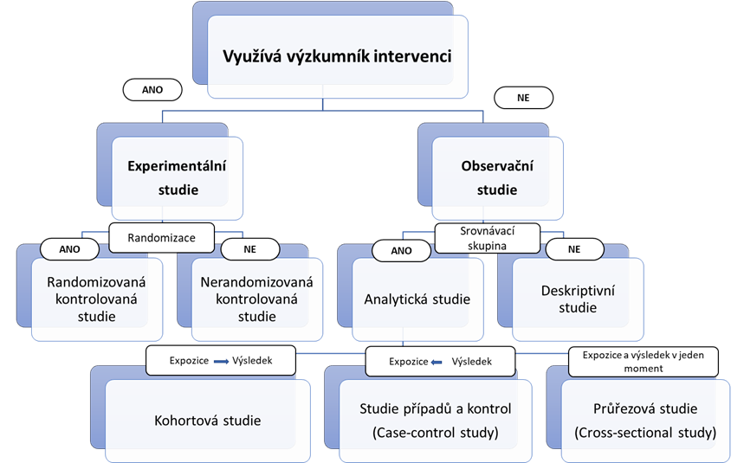
Přehled plánů studií v kvantitativním výzkumu

Slide 5
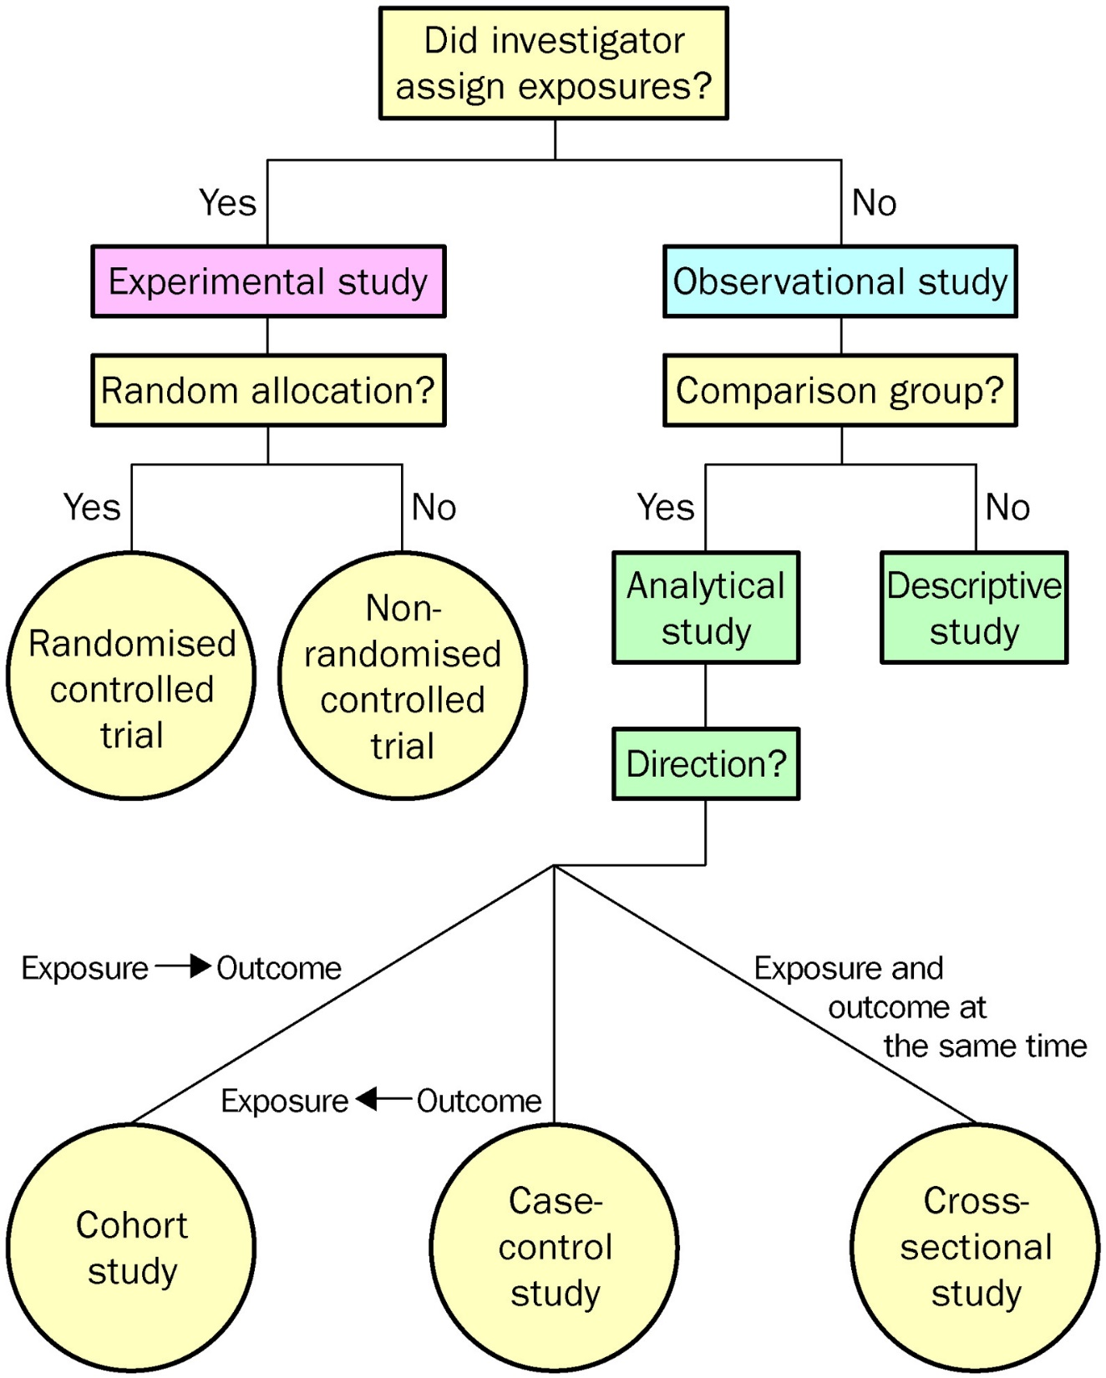
Experimentální studie
V experimentálních studiích se za kontrolovaných podmínek zkoumá příčinná souvislost mezi intervencí a výsledkem (výsledky).
David A Grimes, Kenneth F Schulz,
An overview of clinical research: the lay of the land,
The Lancet, Volume 359, Issue 9300, 2002, Pages 57-61, ISSN 0140-6736,
https://doi.org/10.1016/S0140-6736(02)07283-5.
(https://www.sciencedirect.com/science/article/pii/S0140673602072835)

Slide 6



Vlastnosti experimentálních studií
manipulace výzkumníka s alespoň jednou proměnnou
kontrolní skupiny
v ideálním případě zcela náhodné přiřazení

Slide 7
Randomizované kontrolované studie (RCT)
Obecně lze říci, že randomizované kontrolované studie (RCT) mohou poskytnout nejpřesvědčivější vědecké důkazy o účinnosti.
RCT, pokud jsou prováděny správně, jsou optimálním designem pro experimentální studie, protože volbou tohoto designu studie lze předejít několika typům zkreslení.
RCT provádějí skutečně náhodnou techniku rozdělení účastníků do experimentální nebo kontrolní skupiny.
Omezení: výsledky nelze vždy zobecnit na celou "reálnou" populaci. Randomizované studie nelze z etických důvodů použít k testování některých intervencí.
Randomizace znamená, že každý účastník má stejnou šanci být zařazen do experimentální skupiny jako do kontrolní skupiny.

Slide 8
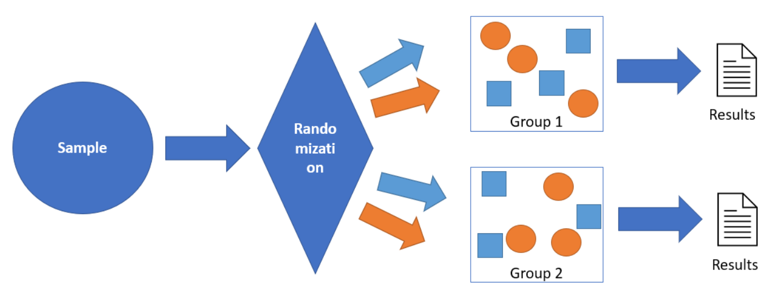
Randomizace

Slide 9



Otázky/problémy randomizace
Jednoduché metody náhodného výběru (např. hod mincí nebo kostkou) mohou vést k nerovnoměrné velikosti skupin.
K dosažení vyrovnaného počtu účastníků ve skupinách lze použít blokovou randomizaci. Například se vytvoří bloky po deseti účastnících a poté se polovina těchto osob náhodně přiřadí do experimentální skupiny a druhá polovina do kontrolní skupiny.
Stratifikace před randomizací zajišťuje, že důležité výchozí charakteristiky (např. pohlaví, konkrétní komorbidity) jsou ve skupinách rovnoměrně zastoupeny.

Slide 10
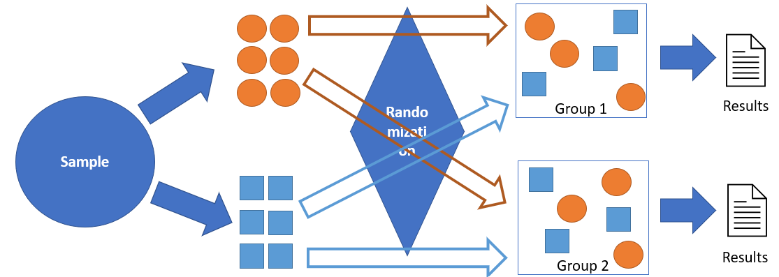
Stratifikace

Slide 11
Varianty randomizovaných kontrolovaných studií (RCT)
Zkřížené studie: Účastníci v každém rameni studie dostávají postupně dvě nebo více léčebných postupů v pořadí podle toho, do které skupiny byli náhodně zařazeni. Cross-over design je velmi výhodný protože umožňuje posoudit individuální odpověď každého pacienta na obě léčby a porovnat efekt v první a druhé periodě, tj. posoudit jak se efekt léčby mění s časem.
Klastrové RCT: Celé skupiny osob (např. kliniky, nemocnice, třídy) jsou spíše než jednotlivci náhodně rozděleny do různých intervencí.
Stupňovité klinické studie: Klastry jsou randomizovány tak, aby začaly dostávat intervenci v jiném období studie. Studie končí, když intervenci obdrží všechny skupiny. Údaje se shromažďují pokaždé, když intervenci začne dostávat nový klastr.

Slide 12
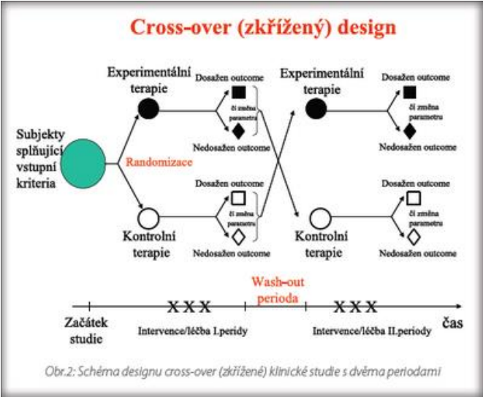
Cross-over (zkřížený) design
Výhody a nevýhody zkřížené studie:
• Porovnání účinku na stejných osobách je přesnější.
• Vyžaduje menší počet respondentů
• Lze studovat jen krátkodobé účinky léků, studie jsou vhodné pouze pro studium chronických stabilních onemocnění
• Odstoupení pacientů ze studie snižuje kvalitu studie
• Možnost nežádoucího přenesení účinku léku
z 1. fáze do 2. fáze studie
• Pořadí podání léků může ovlivnit jejich účinek
Wash-out perioda – je perioda bez léčby mezi léčebnými periodami I a II, musí
se určit dostatečně dlouhá tak, aby nebyl ovlivněn účinek přípravku podaného ve 2. fázi.

Slide 13
Studie bez kontroly
Cílem studií bez kontrolní skupiny je prokázat, že:
léčebná odpověď nastane u většího procenta případů, než je předem definované procento (např. 60%).
procento nežádoucích účinků je menší než nějaké předem stanovené procento.
Jsou to studie bez jakéhokoliv terapeutického postupu, kontroly.

Slide 14

Studie bez intervence
studie bez jakéhokoliv terapeutického postupu, uplatňují se zde však diagnostické postupy
case-control study (český termín „případ-kontrola“ se obvykle nepoužívá),
cohort study (kohortová studie),
cross-sectional study (průřezová studie).

Slide 15
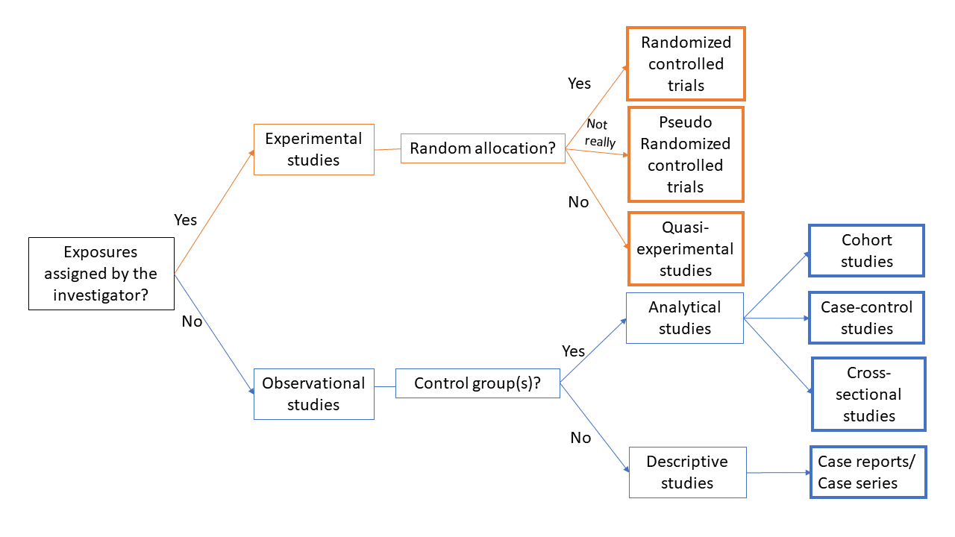
Observační studie
Přehled plánů studií v kvantitativním výzkumu
„Pozorovací“ studie se také nazývají "přirozené studie", protože výzkumník nezasahuje do expozice.

Slide 16
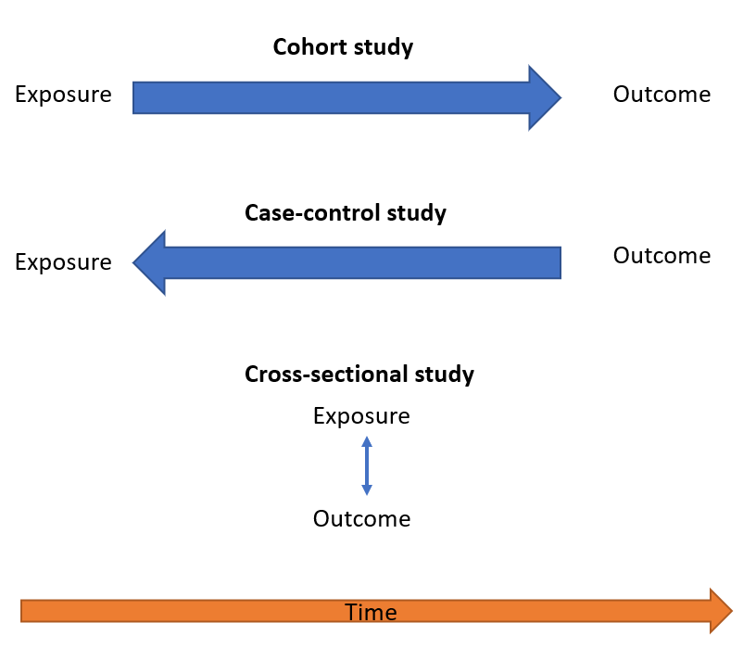
Tipy observačních studií
Analytické observační studie – control group
Deskriptivní observační studie – NO control group
Cohort study
Case-control study
Cross-sectional study
Rozdíly mezi některými typy pozorovacích studií
Case series
Case report
Case study

Slide 17
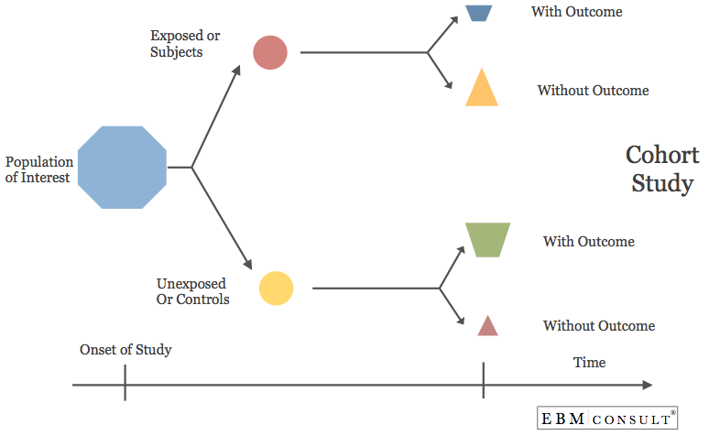
Cohort study (1)
Plán studie, který identifikuje a vybírá dvě skupiny pacientů ze zájmové populace a zařazuje je do jedné ze dvou kohort, z nichž jedna je vystavena intervenci a druhá skupina této intervenci vystavena nebyla. Ty jsou pak v průběhu času sledovány, aby se zjistilo, zda se u nich v různých časových bodech vyvíjí výsledek, který je předmětem zájmu.
Výhody:
Může jasněji ukázat dobu expozice a vývoj výsledku, protože subjekty jsou na počátku bez onemocnění.
Umožňuje hodnocení více než jednoho výsledku
v souvislosti s expozicí.
Umožňuje výpočet incidence.
Užitečné, pokud je třeba vyhodnotit vzácné expozice.
Nevýhody:
Může být nákladné a časově náročné, protože je třeba sledovat velký počet osob.
Ztráta sledování může začít vnášet zkreslení
Nemusí být vhodné pro vzácná onemocnění
Pro retrospektivní kohortové studie:
Zkreslení vzpomínek v důsledku závislosti na paměti subjektů
Kvalita shromážděných nebo dostupných údajů z minulosti
https://www.ebmconsult.com/articles/cohort-study-biostatistics

Slide 18
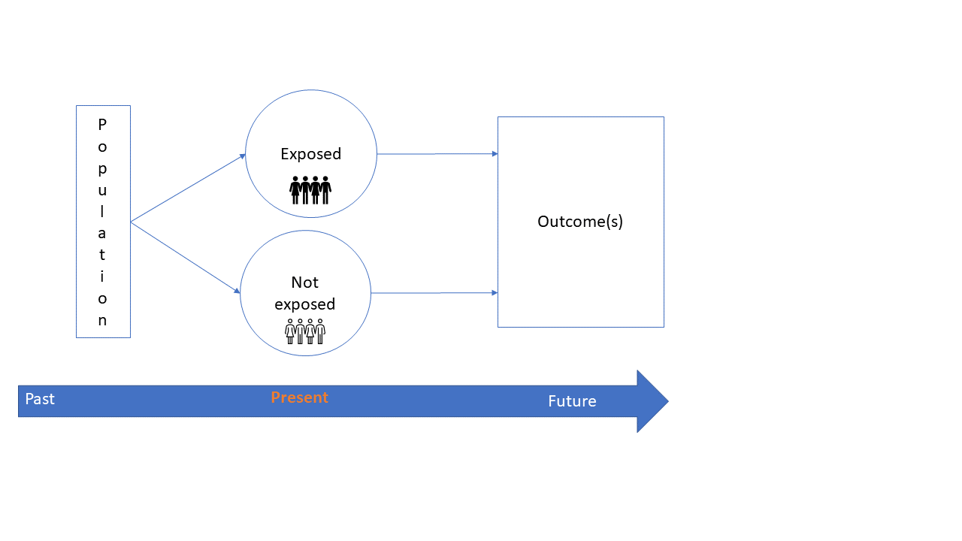
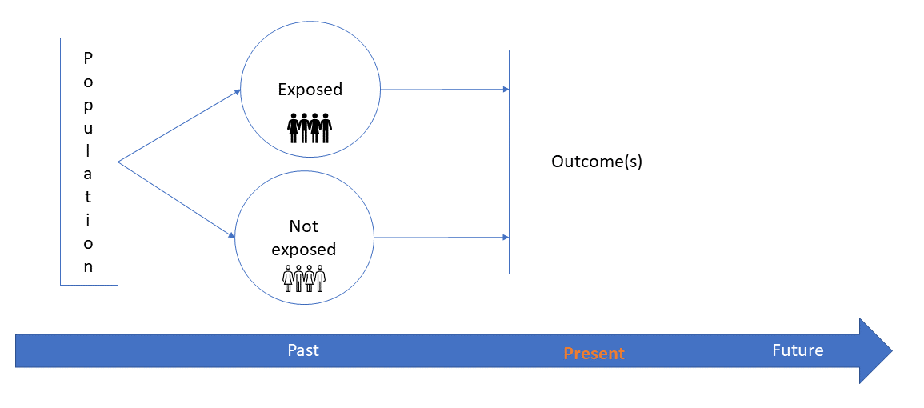
Cohort study (2)
Kohortová studie se často používá ke zkoumání kauzality. Účastníci jsou přijímáni podle stavu expozice, rozděleni do skupin ("kohort") a sledováni po určitou dobu.
Kohortové studie mohou být prospektivní i retrospektivní.
Retrospektivní kohortové studie se také nazývají historické kohortové studie a mohou hodnotit zdravotní událost z časového bodu v minulosti, který pak vyhodnocuje údaje až do současnosti.
PROSPEKTIVNÍ KOHORTOVÁ STUDIE
RETROSPEKTIVNÍ KOHORTOVÁ STUDIE

Slide 19
Srovnání prospektivních a retrospektivních studií
 | PRO | PROTI
Prospektivní studie | Dlouhodobé pozorování | Dlouhé trvání - dosažení potřebných dat po dlouhé době
 | Výzkum raritních onemocnění
 | Schopnost zajistit potřebné údaje "např. provedením požadovaného vyšetření".
 |  | Finančně náročné
Retrospektivní studie | Sběr dat ze zdravotnických databází | Neexistuje možnost dodání dat, které jsou nutné (například doplnit potřebné vyšetření)
 | Levnější
 | Rychlejší

Slide 20
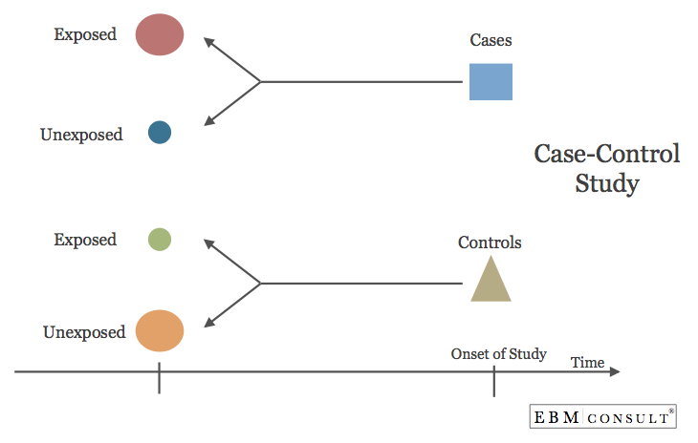
Case-control study (1)
Studie, při níž zkoušející identifikuje a vybere pacienty, u nichž se vyskytuje sledovaný cíl nebo výsledek (tj. "případy"), a také pacienty, u nichž se sledovaný cíl nebo výsledek nevyskytuje (tj. "kontroly"), a zpětně zjišťuje expozice nebo charakteristiky, které jsou spojeny s případy.
Studie případů a kontrol jsou retrospektivní.
Výhody:
Méně nákladné
Snadnější provedení a kratší doba ve srovnání s většinou prospektivních studií.
Mohou být užitečné při získávání údajů o sledování, které je obtížné získat vzhledem k povaze studované populace.
Pokud je studované onemocnění buď vzácné, nebo pokud je mezi expozicí a dobou projevení se výsledku dlouhá doba, může být tento design studie efektivnější.
V závislosti na expozici a výsledku, který je předmětem zájmu, může být tento design jediným etickým způsobem, jak něco vyhodnotit.
Nevýhody:
Potenciální zkreslení vzpomínek
Podléhá výběrovému zkreslení
Obecně neumožňují vyšetřovatelům vypočítat incidenci nebo absolutní riziko

Slide 21
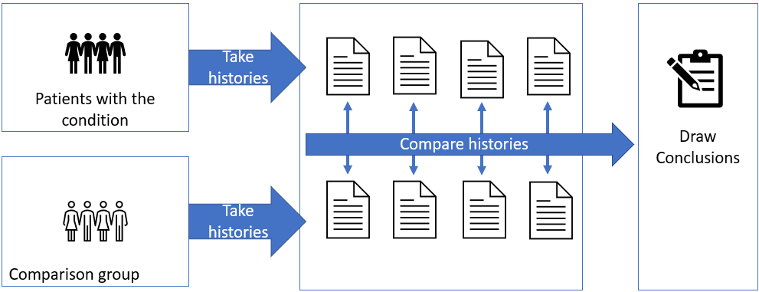
Case control study (2)
porovnává dvě populace na základě výběru z každé z nich a to případy (pacienty=cases) a kontroly (srovnávací skupinu).
Oba dva výběry by měly být vyvážené z hlediska věku či zastoupení pohlaví. I tak ale může být mezi výběry bias, který nesouvisí s tím, kdo patří mezi případy a kdo mezi kontroly.
V case-control studiích nás zajímá otázka: „Jaké jsou příčiny toho, že se u daných osob vyvinula určitá diagnóza?“
Tento design patří mezi retrospektivní, používá se hlavně při zjišťování příčin choroby, rizikových faktorů a také při evaluaci (hodnocení) diagnostických postupů.
Notes:
Ve studiích případů a kontrol jsou účastníci zařazováni podle výsledného stavu.
Levný, nenáročný a rychlý design studie
Lidé s nemocí nebo výsledkem zájmu (případy) jsou porovnáváni s lidmi bez nemoci nebo výsledku zájmu (kontroly) a poté se zkoumá jejich minulá expozice určitým rizikovým faktorům.
Např. vliv expozice cigaretovému kouři na výskyt rakoviny plic.
Skupina 1: Lidé s určitým výsledkem (např. rakovinou plic)
Skupina 2: Lidé bez určitého výsledku (např. rakoviny plic)

Slide 22
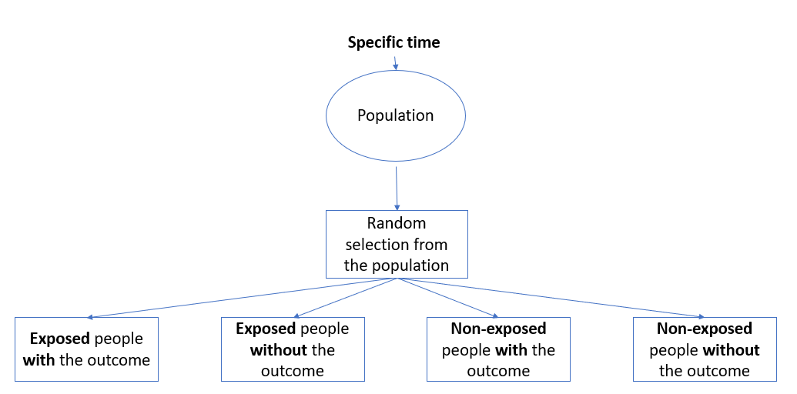
Cross sectional study (průřezová studie)
účastníci jso vybíráni tak, aby byli reprezentativní pro celou populaci. Informace získané ze studie lze pak přímo zobecnit na celou populaci.
Frekvence a charakteristiky onemocnění/ proměnných v populaci se měří v jednom konkrétním čase.
Užitečné pro tvorbu hypotéz (ke zjištění, zda je rizikový faktor/expozice/intervence spojena s určitým typem výsledku). Např. měření sérového cholesterolu u mužů přijatých do nemocnice s infarktem myokardu ve srovnání se sérovým cholesterolem jejich sousedů.

Slide 23
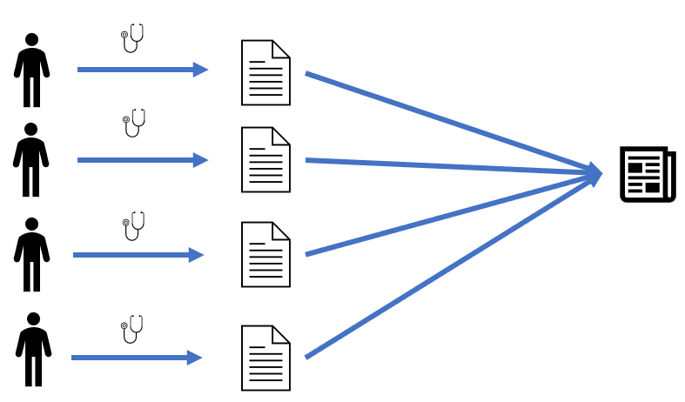
Case series and case report
V kazuistikách/sériích případů jsou vybráni pouze pacienti s určitým onemocněním nebo výsledkem souvisejícím s onemocněním.
Případ nebo případy jsou pak běžně sledovány a jsou uváděny jejich výsledky
Case report: popis jednoho případu
Case series: popis více případů
Case report
Case series

Slide 24
Jak stanovit výzkumnou populaci
  CÍLOVÁ POPULACE je soubor jednotek, o kterém předpokládáme, že jsou pro něj závěry platné
    ZÁKLADNÍ POPULACE je soubor jednotek, které v dané situaci zastupují cílovou populaci, protože některé jednotky jsou nedostupné
    Výzkumný soubor je skupina jednotek, které skutečně pozorujeme.
REPREZENTATIVITA – reprezentativnost
  vyjadřuje spolehlivost zastupování základního souboru výběrovým souborem.
  úkolem průzkumu je, aby údaje o zkoumaných jednotkách zároveň přinášely informaci také o všech jednotkách, které do výběru nebyly zařazeny.

Slide 25
Podmínky reprezentativity/reprezentativnosti
Reprezentativita závisí na:
  přesnosti vymezení populace (populace musí být definována přesně – roste spolehlivost výběru, např. musí existovat přesný seznam mužů, studentů…).
  adekvátnosti výběru (důležité uvažovat u malých výběrů, adekvátní výběr musí být dostatečně rozsáhlý, aby mohl výzkumník důvěřovat závěrům -nestačí zobecnit výsledky od 50 mužů na všechny muže ve státě, apod.)
  heterogenitě (homogenitě) populace (problémy s národní a etnickou příslušností, jazykem, kulturou…
Reprezentativitu/reprezentativnost je obtížné, ne-li nemožné kontrolovat v těch případech, kdy nejsou známy charakteristiky základního souboru

Slide 26
Statistická procedura
2 varianty:
  Vyčerpávající –předmětem pozorování jsou všechny jednotky zkoumaného jevu. Zjišťování se tak týká např. všech případů v daném územním rámci (např.: všech pracovníků nemocnice)
  Výběrová – týkají se jen části celého studovaného souboru. Vybírá se určitým způsobem mnohem menší soubor.
Pracujeme tak se dvěma soubory:
  Základním – celkovým souborem
  Výběrovým – tj. výběrovým souborem
  výběr je pak záměrný, účelový

Slide 27
Základní výzkumný soubor
tvoří všichni lidé/jednotky, od nichž chce výzkumník získat informace, může dosahovat na celostátní úrovni až několika tisíc osob.
výzkumník určuje základní soubor tak, aby odpovídal uplatnění jeho výzkumu.
pokud chce výzkumník zaměřit výzkum na pacienty hospitalizované na chirurgických odděleních v okrese Brno, základní soubor budou tvořit všichni pacienti chirurgických oddělení v dané lokalitě.
výsledky výzkumu budou tak uplatnitelné jen pro tento základní soubor a ne pro jiný.
POZOR - velmi častou chybou je, že výzkumník nedodrží metodické pravidlo a výsledky, které získal na jednom základním souboru, zevšeobecňuje na jiné základní soubory.
• Základní soubor je zadán přesným stanovením jejích prvků.
• Prvky jsou buď dány výčtem, nebo vymezením některých společných vlastností.
• U demografických souborů bývá vymezení dáno příslušností k jisté územní oblasti, věkem,
pohlavím, zaměstnáním nebo časovým intervalem sledování (např. všechny děti narozené v roce
2020 a k 1. 1. 2020 žijící na území ČR).

Slide 28
Výběrový soubor
výzkumník k výběru základního souboru musí přistupovat realisticky a odhadnout, zda je schopen výzkum s představovaným počtem respondentů zvládnout (s ohledem na dostupné finance, čas a materiál).
je nutné ze základního souboru vybrat jistou část subjektů, kterou nazýváme výběrový soubor – s těmito subjekty bude výzkumník skutečně pracovat.
pokud zkoumaný výběr dobře odráží strukturu celého zkoumaného souboru, nazýváme jej reprezentativním výběrem.
Chceme-li z výběru usuzovat na vlastnosti populace, měl by být reprezentativní
tj. odrážet svým složením a znaky vlastnosti celé populace.
• výběr, který není reprezentativní, se nazývá selektivní výběr.
• selektivní výběr dává zkreslený obrázek o studované populaci.
• vlastnosti, sledované na prvcích (jednotkách statistického šetření) výběru,
nazýváme znaky(veličiny).

Slide 29
Výběrový soubor - vysvětlení
Výběrový soubor
• Vztah mezi základním a výběrovým souborem je možno graficky znázornit:
základní soubor výběrový soubor – reprezentuje základní soubor
Výběry pořizujeme metodami:
• náhodného (pravděpodobnostního) výběru
• záměrného výběru (nepravěpodobnostního)

Slide 30
Výběr souboru
Pravděpodobnostní výběry – náhodný:
Nepravděpodobnostní výběry – záměrný:
prostý náhodný výběr
stratifikovaný náhodný výběr –
proporcionální a neproporcionální
skupinkový výběr
vícestupňový náhodný výběr
kvótní výběr
systematický výběr
výběr úsudkem
výběr nabalováním

Slide 31
Náhodný výběr
Nejlepší výběrový soubor je takový, který je jakoby „zmenšeninou“ základního souboru, obsahuje všechny náležitosti originálu.
Náhodný výběr zaručuje, že každý ze základního souboru má stejnou šanci, aby se dostal do výběrového souboru,
z hlediska teorie pravděpodobnosti je nejlepším výběrem.
jeho subjekty reprezentují základní soubor – označujeme jej za reprezentativní soubor.
umožňují vybírat prvky z populace zcela náhodně a nezávisle na našem úsudku.
oporou výběru nazýváme technickou dokumentaci, která umožňuje proces vybírání, např. různé seznamy, mapy nebo kartotéky pacientů.
podle způsobu provedení rozlišujeme několik druhů náhodného výběru…

Slide 32
Prostý náhodný výběr
různé techniky losování, které musí zaručit, aby každý prvek populace měl stejnou možnost být zařazen do výběru.
tento postup se usnadní, když prvky populace jsou očíslovány.
pak je možno provést výběr pomocí tabulek náhodných čísel.
Jak provést náhodný výběr?
• Uskutečňujeme jej losováním nebo pomocí tabulky náhodných čísel.
• Tabulka náhodných čísel je sestavena pomocí PC, který generuje čísla
automaticky.

Slide 33
Stratifikovaný výběr
specifickým typem náhodného výběru je výběr stratifikovaný.
používá se, pokud není možné sestavit náhodný výběr ze základního souboru, proto se základní soubor rozdělí podle některého podstatného znaku.
výzkumník rozdělí základní soubor na několik podsouborů a z nich pak provede náhodný výběr.
znaky, dle kterých provádíme stratifikovaný výběr, si volí výzkumník podle svých potřeb (např. pohlaví, věk, vzdělání…).
Využíváme rozdělení základního souboru na nepřekrývající se části, oblasti, tzv. straty.
• Přirozené výběrové vrstvy -jsou dány skutečným rozdělením ZS na homogenní části, např.
rozdělení nemocnic v ČR na okresní, fakultní...
• Umělé výběrové vrstvy – očíslovány po sobě jdoucí jednotky a vybíráme z nich tak, že uskutečňujeme
náhodný výběr z určitého počtu jednotek.

Slide 34
Mechanický výběr
Při mechanickém výběru vybíráme každou n-tou osobu, subjekt.
Jedná se například o každého pátého pacienta, každého desátého studenta.
Při mechanickém výběru vycházíme z přesně definovaného základního souboru (např. seznam všech studentů).
Mechanický výběr může trpět nepřesností a poskytnout tak zkreslený výběrový soubor.

Slide 35
Záměrný výběr – úsudkem
pokud nelze uskutečnit náhodný výběr, může výzkumník provést výběr záměrný.
záměrný výběr se uskutečňuje na základě určení relevantních znaků, tj. těch znaků, které jsou důležité pro dané zkoumání.
je nutné, aby se výzkumník opíral o teorii, své zkušenosti, vědomosti a úsudek.
vyžaduje rozsáhlé znalosti o základním souboru.
neměl by výběr uskutečňovat sám, ale ve spolupráci se skupinou expertů = tím se přesnost výběru zlepšuje.

Slide 36
Kvótní výběr
základem tohoto výběru jsou kvóty, kterými je vymezen rozsah výběru jednotlivých, nejčastěji demografických nebo sociálních skupin.
kvóta říká tazateli, kolik má dotazovat žen, mužů, kolik obyvatel se základním, středním apod. vzděláním atd.
Dostupný výběr
• vzniká, když výzkumník například volí nemocnici, která je hned v sousedství s cílem
ušetření času a financí.
• nevýhodou je pravděpodobné silné zkreslení, proto závěry takového výzkumu lze
vztahovat pouze na danou nemocnici, kde výzkum proběhl.
• výsledky nelze zevšeobecňovat.

Slide 37
VÝBĚR NABALOVÁNÍM (snowball sampling)
má využití především při zkoumání specifických skupin obyvatelstva, pro které neexistují seznamy ani jiná spolehlivá opora výběru.
např. výzkum lidových léčitelů či sběratelů...
předpokládáme, že každá z jednotek má alespoň některé ze svých kolegů a nebude se bránit sdělit nám jejich kontakty/adresy – ochrana osobních údajů – GDPR.

Slide 38
David A Grimes, Kenneth F Schulz, An overview of clinical research: the lay of the land, The Lancet, Volume 359, Issue 9300, 2002, Pages 57-61, ISSN 0140-6736, https://doi.org/10.1016/S0140-6736(02)07283-5. (https://www.sciencedirect.com/science/article/pii/S0140673602072835)

